Slide 1
Путешествие на север

Slide 2
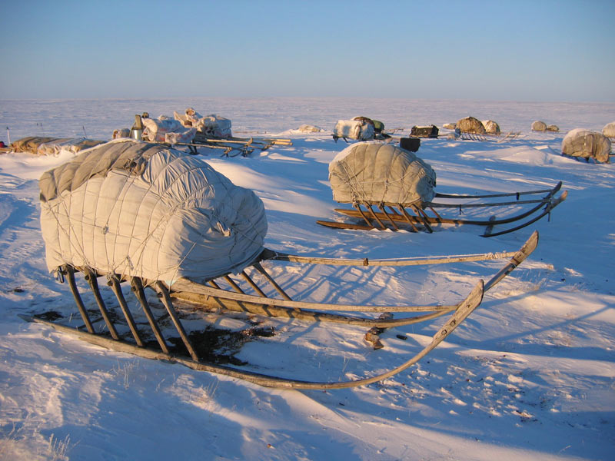
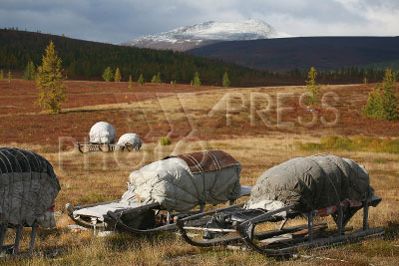

Slide 3
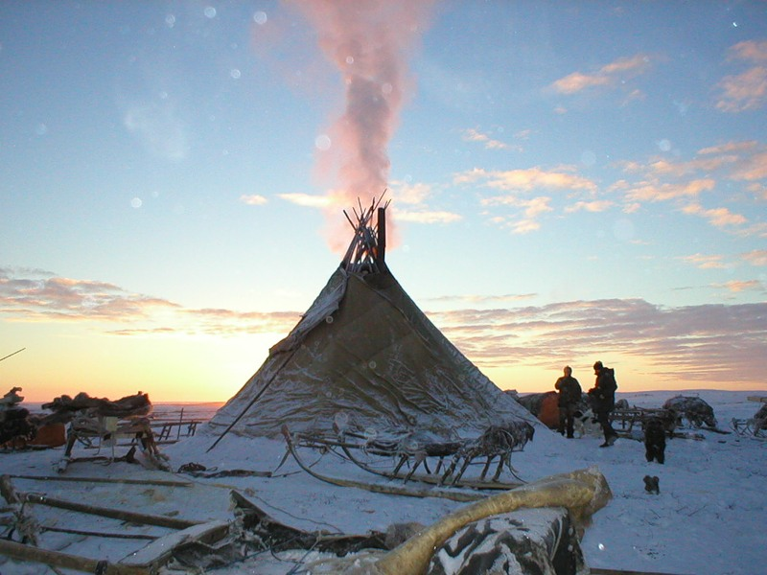

Slide 4
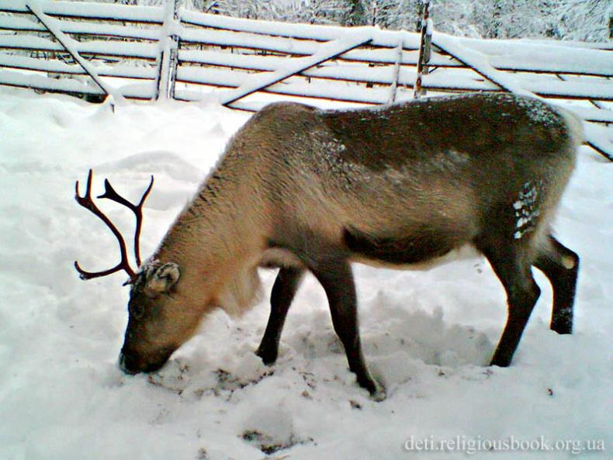
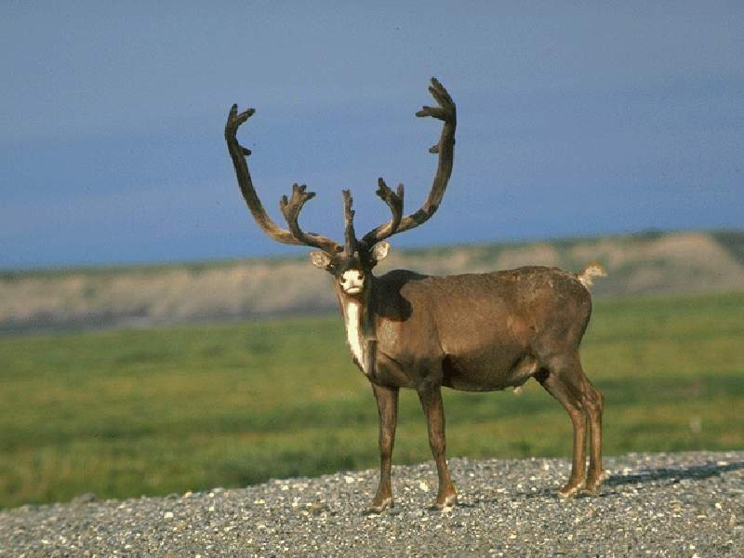

Slide 5
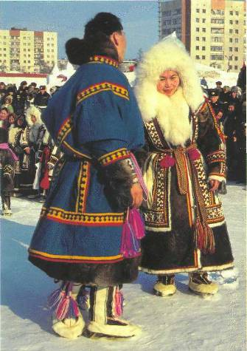
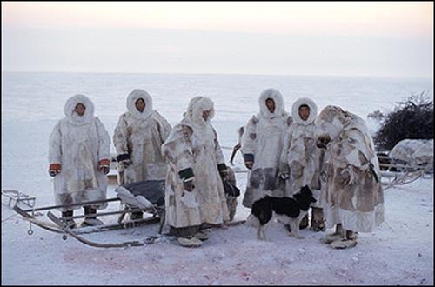
Малица – нательная меховая рубаха с пришитым к ней капюшоном и рукавицами. Она очень теплая и хорошо защищает тело и голову от холода, оставляя открытым только лицо. Она шьется и надевается мехом внутрь, к телу. Малица украшается меховым кантом. Малица имеет капюшон – сава, рукавицы – нгоба (их шьют из любых шкурок мехом наружу). Малица подпоясывается поясом – ни (его делают из кожи) обшивают сукном и украшают медными пуговицами, подвесками, подвешивают на цепочке ножны с ножом. Зимой на малицу могут еще надевать парку, глухую одежду (ее шьют из тонких шкурок телят мехом наружу). В мужской одежде – малице – украшают орнаментом рукава и подол.

Slide 6
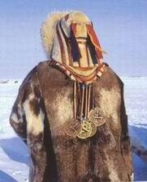
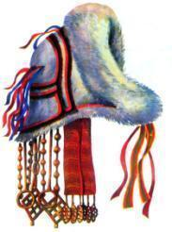
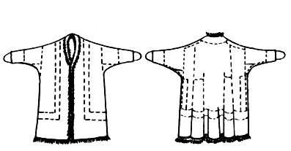
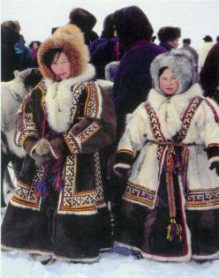
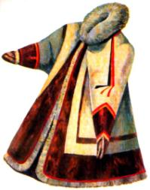
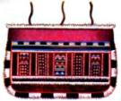
Женская одежда более сложная. Это распашная шуба – паны, еще ее называют ягушка. Головной убор – меховой капор сава шьется отдельно. Женский головной убор – меховой капор сава шьется отдельно. В отличие от мужской одежды он не скрепляется с шубой.

Slide 7
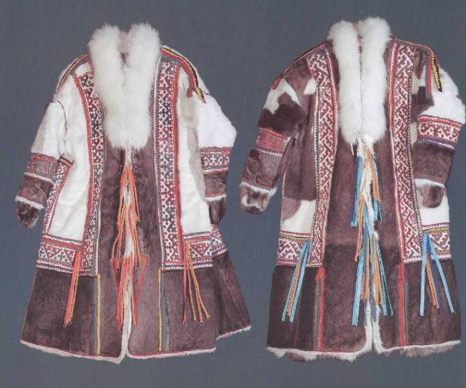
Украшали одежду орнаментом из мозаики (изображение, составленное из кусочков различного материала или из одного материала разных цветов). Летнюю одежду ненцы, селькупы и ханты шьют из сукна и х/б ткани, украшали аппликацией

Slide 8
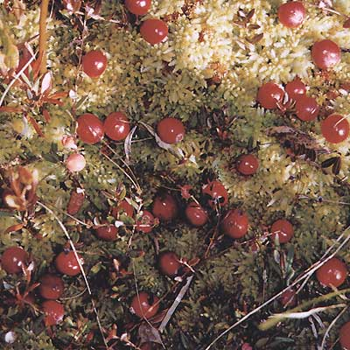
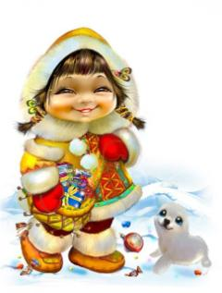
Молодцы,
вот вам и подарочек!

